Slide 1




Slide 2









Bài 38:
ai ay ây

Slide 3





Slide 4
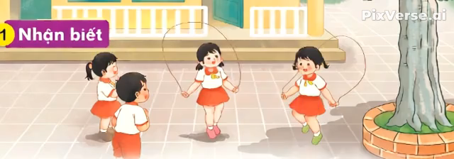


Slide 5
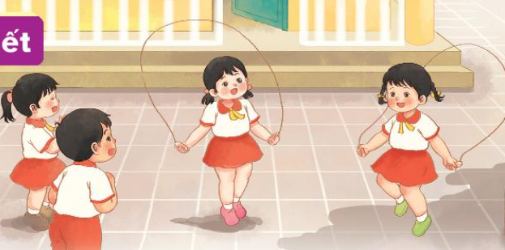
Nhận biết
1
Hai bạn thi nhay dây

ai
ảy
ây

Slide 6
Đọc
2
ai
ay
ây
h
ai
hai

Slide 7
So sánh
a
ai
i
a
ay
y
a
ây
y

Slide 8


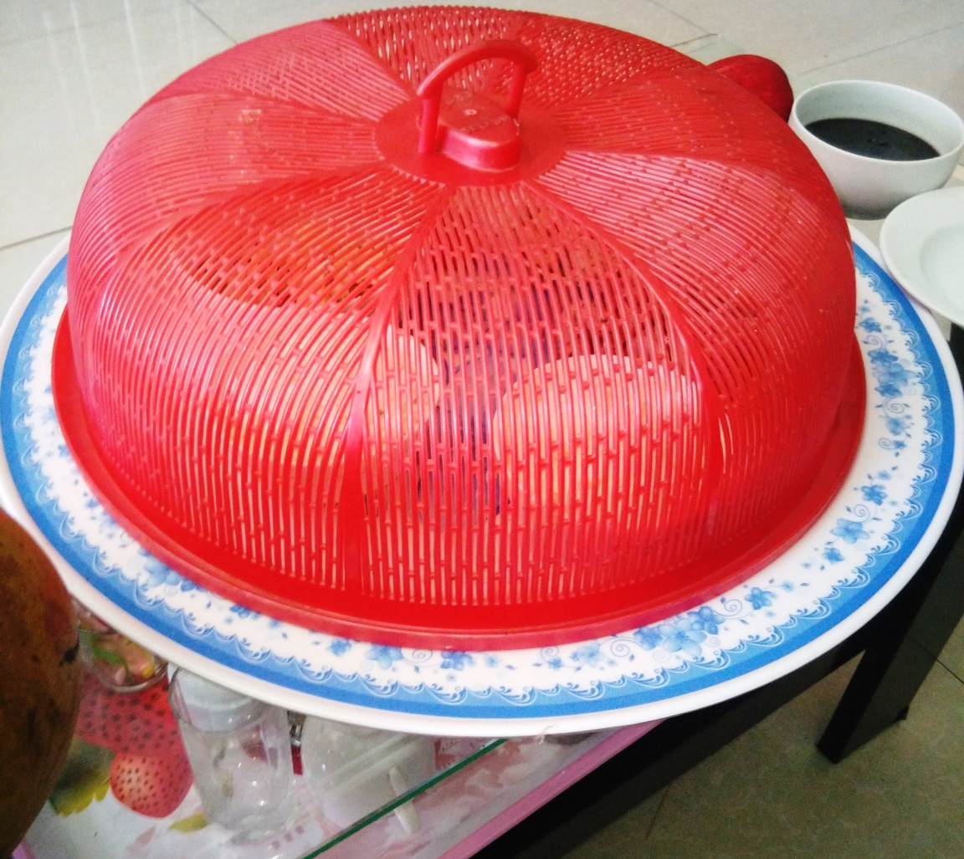
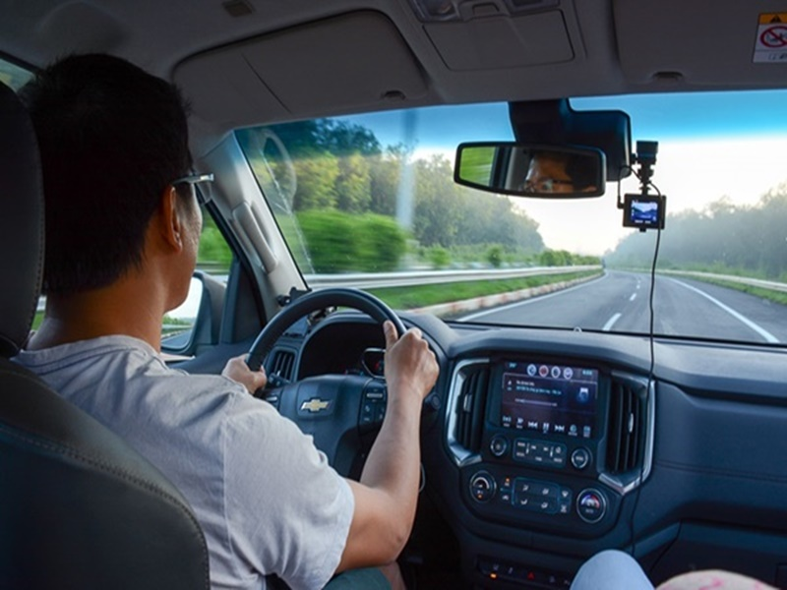
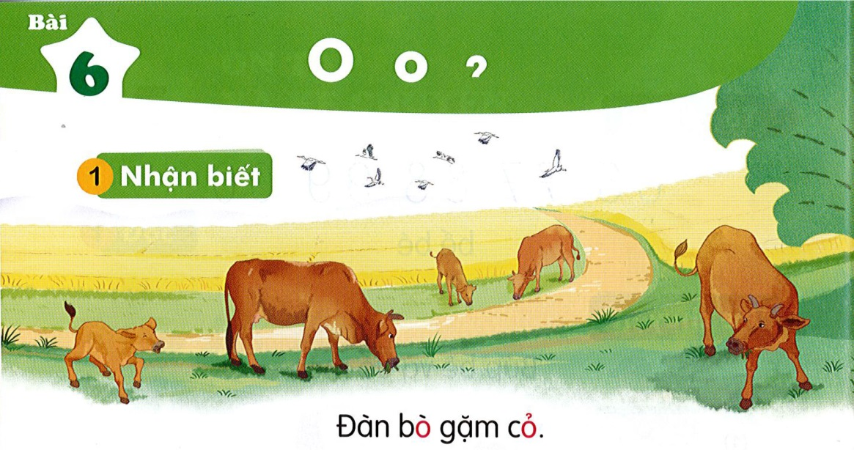
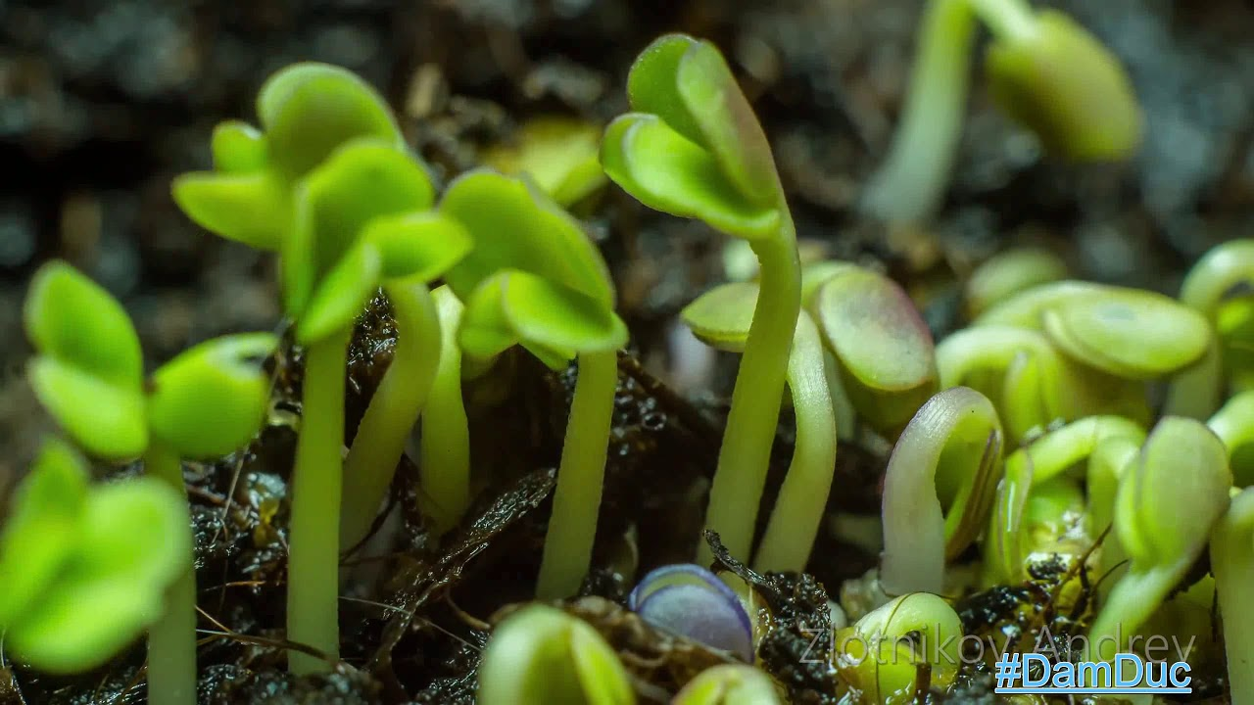
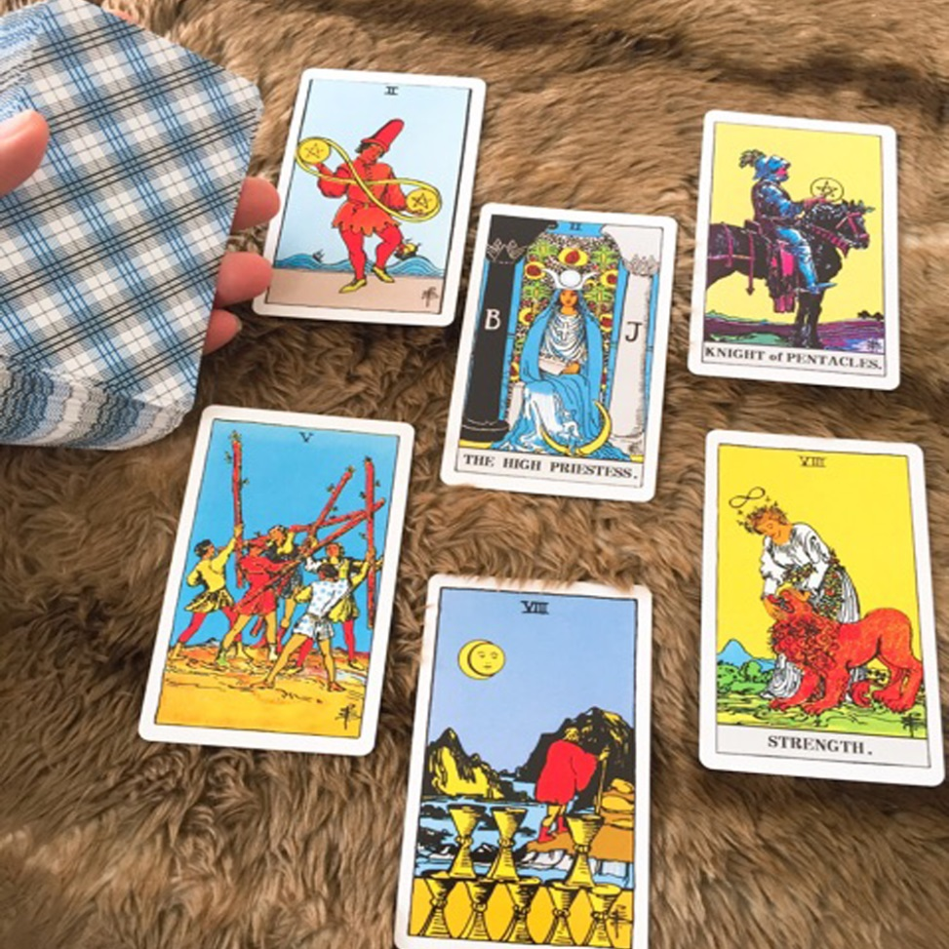
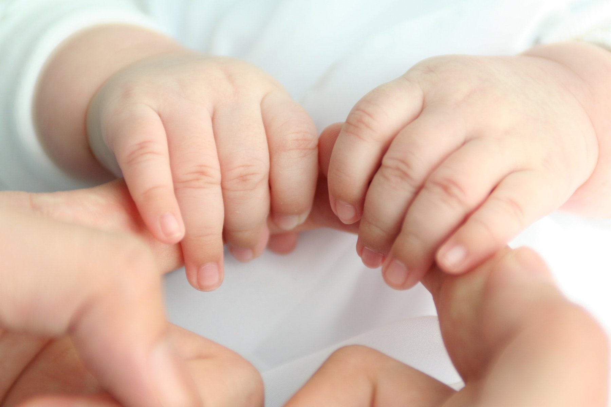
ai
ai
ay
ay
ây
ây
bài
lái
nảy
tay
đậy
lẫy
Notes:
GV chú ý minh hoạ từ lẫy cho HS hiểu bằng việc mô tả em bé lẫy

Slide 9

ai
ay
ây
h
ai
hai
Notes:
Ôn lại

Slide 10
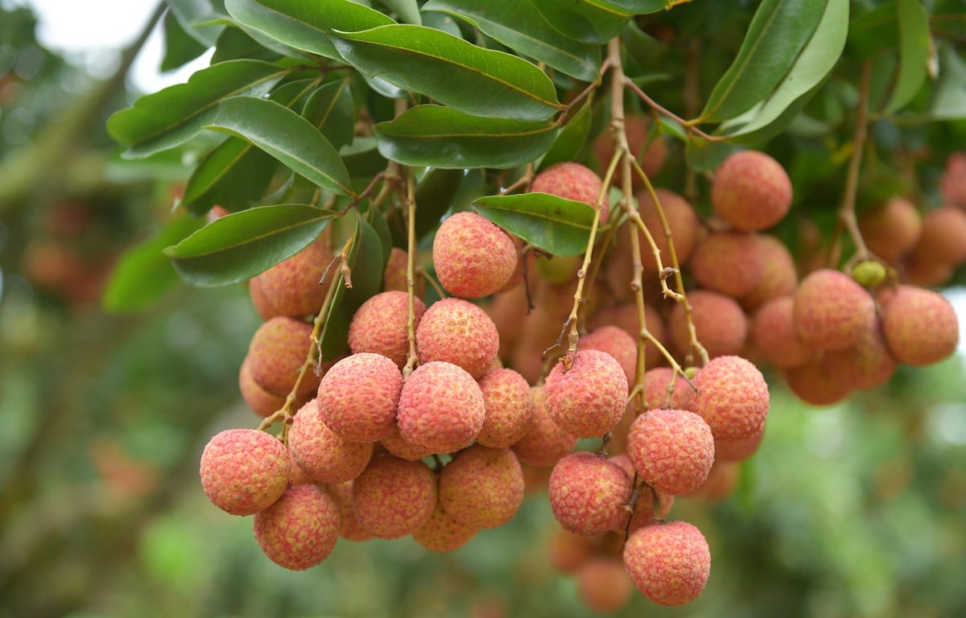
chùm vải
ai
Notes:
Hay còn gọi là CHIM ĐA ĐA

Slide 11
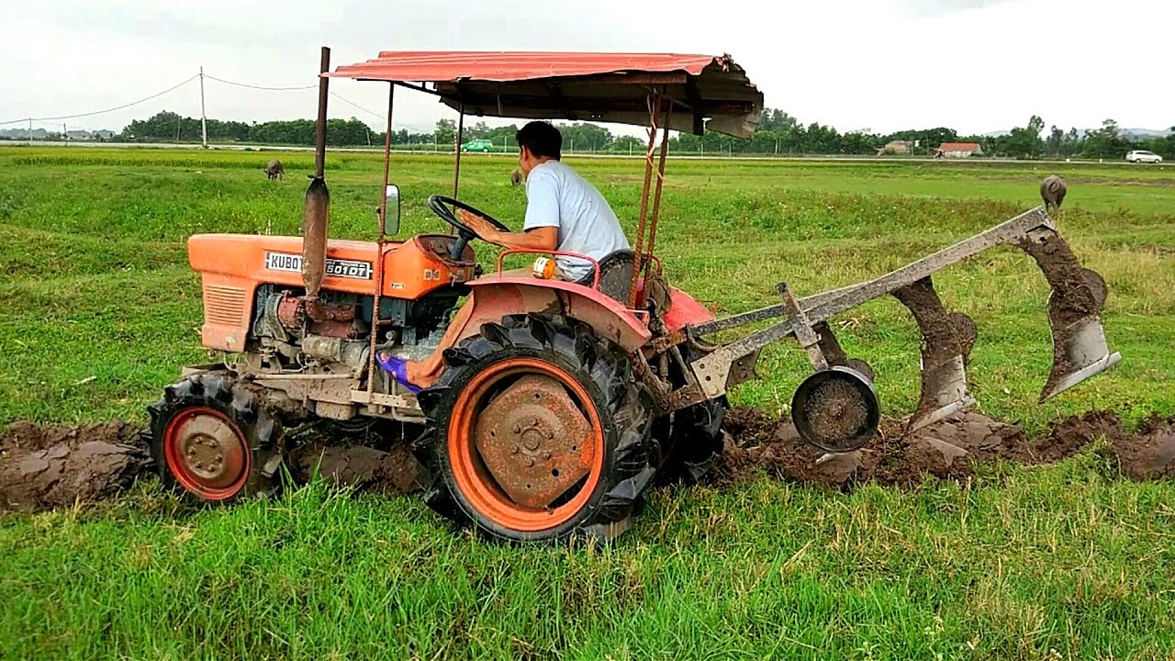
máy cày
ay
ay

Slide 12

đám mây
ây

Slide 13


chùm vải
máy cày
đám mây

Slide 14
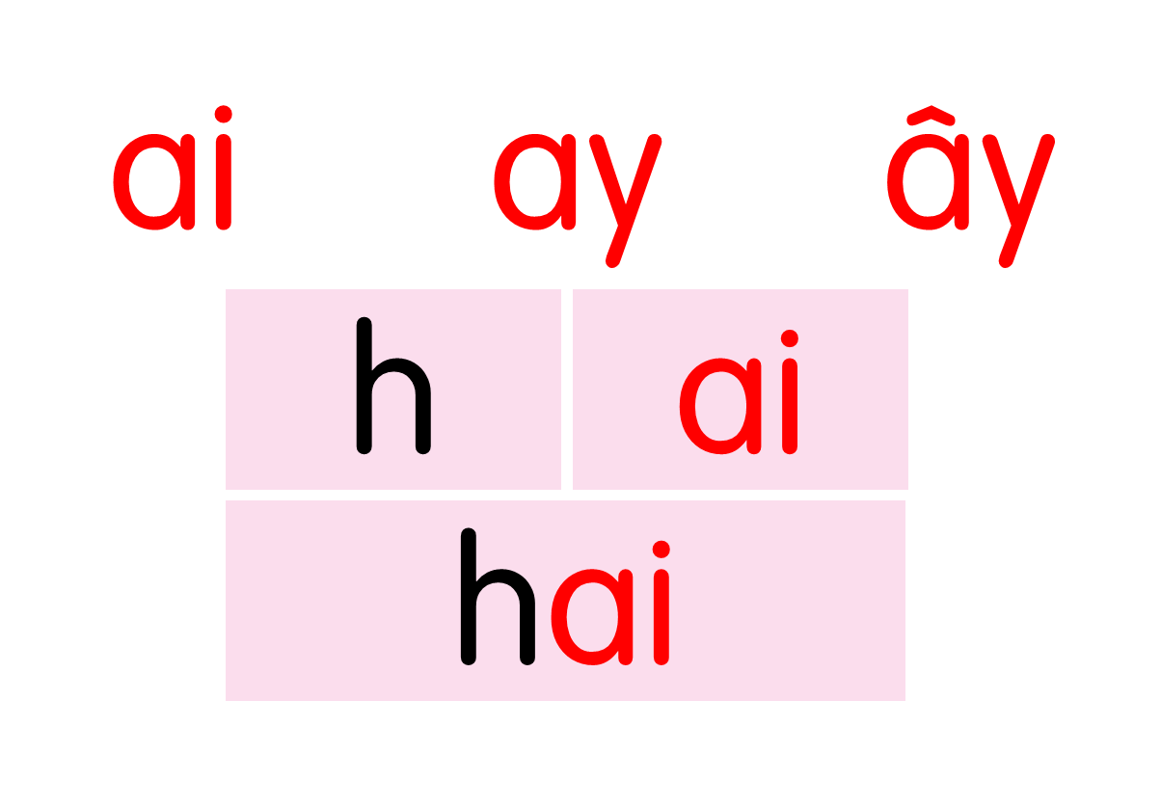
chùm vải
máy cày
đám mây

Slide 15


Slide 16
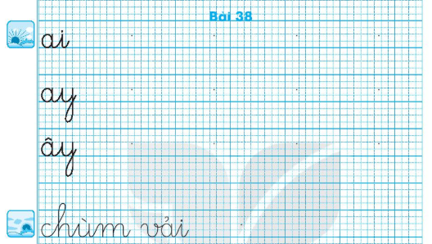

Slide 17
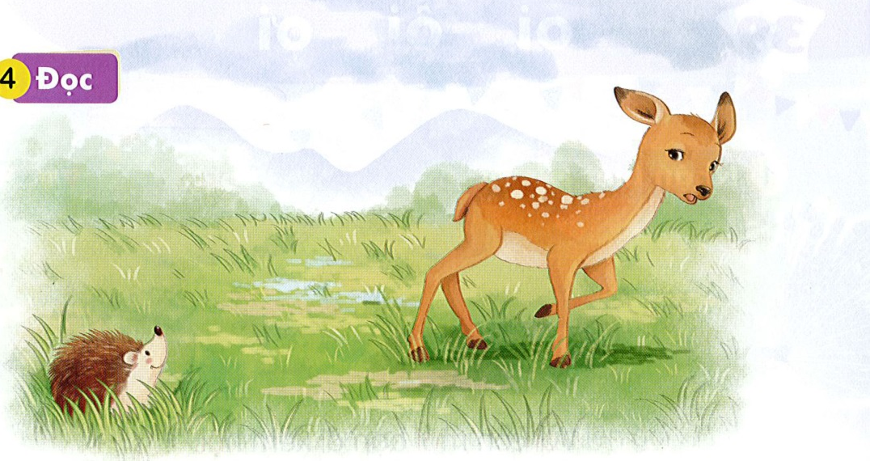
Đọc
4
1
Nai con nhìn thấy con gì bé nhỏ, thân đầy gai nhọn trên bãi cỏ. Nó chạy về nhà, hổn hển kể cho mẹ nghe. Nai mẹ tỉm tỉm: “Bạn nhím đấy, con ạ”.
2
3

Slide 18
nai
bãi
đấy
đầy gai
chạy

Slide 19
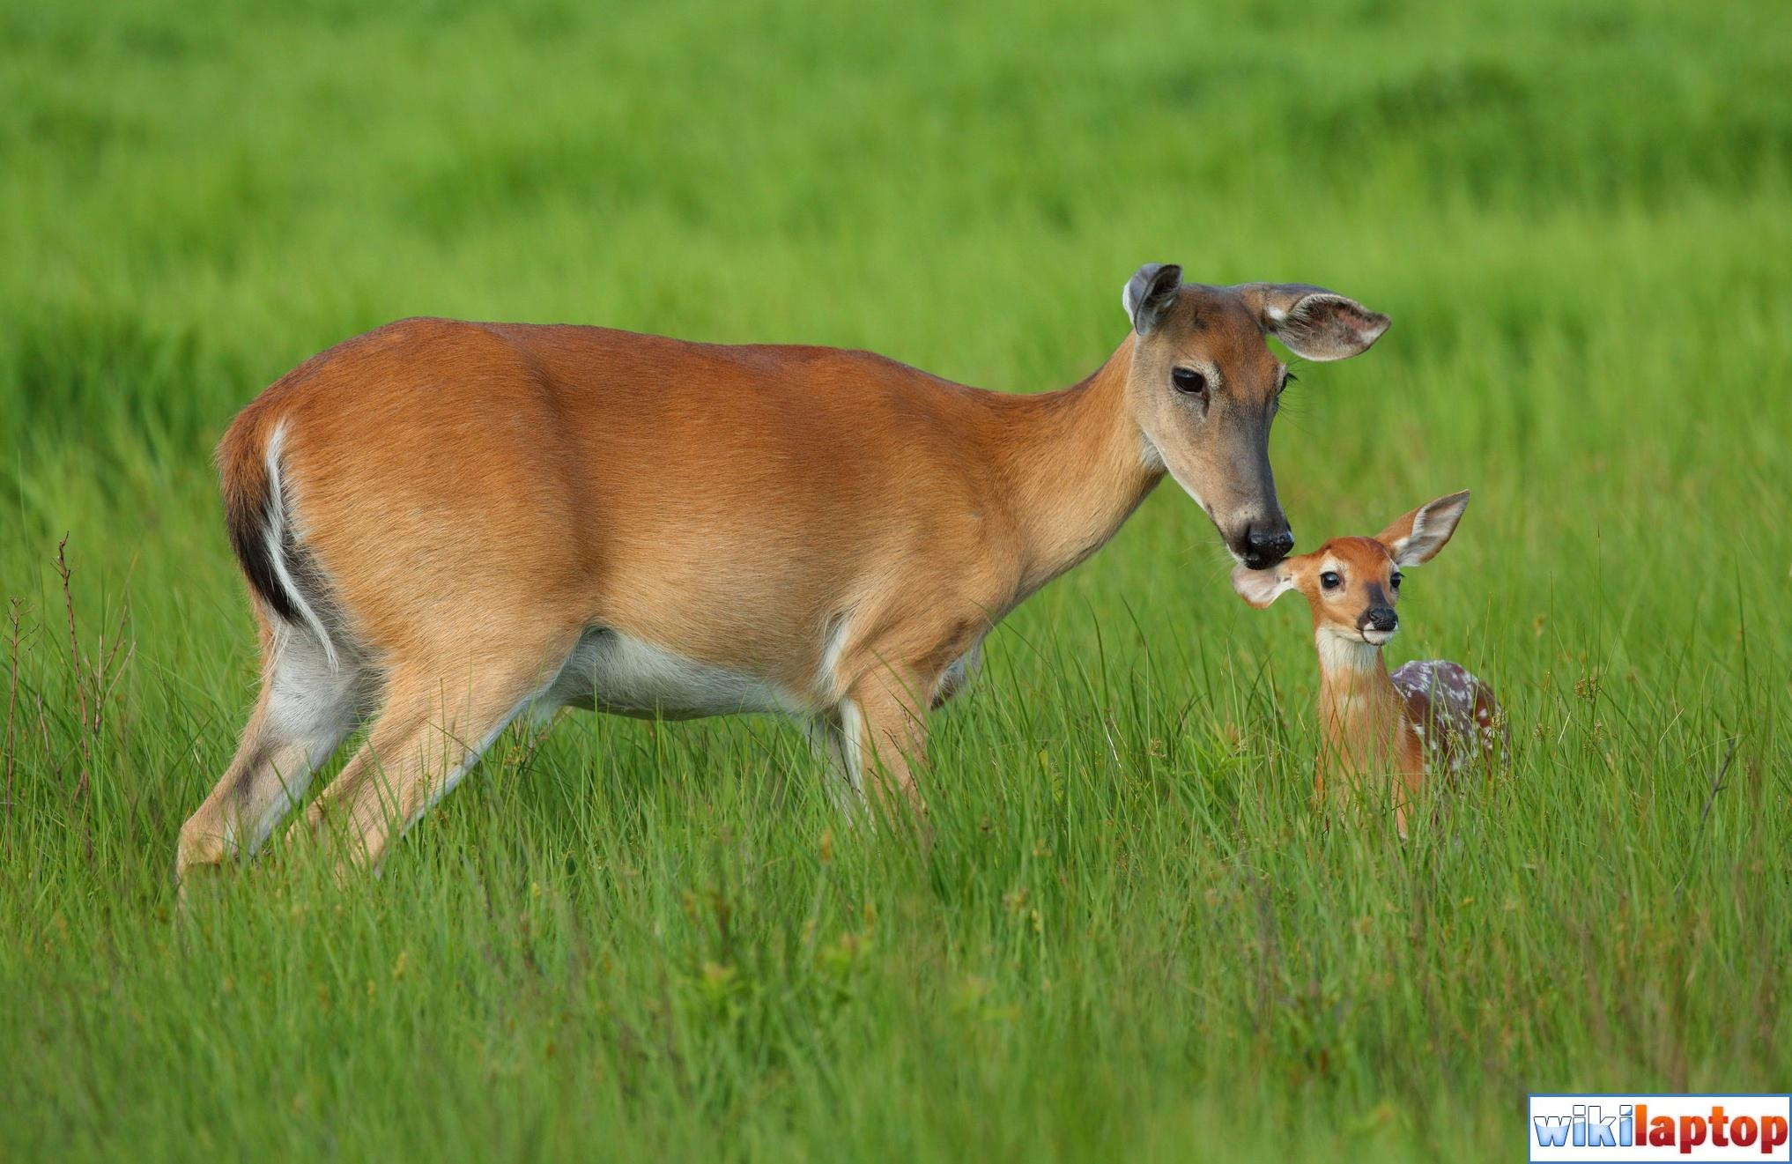
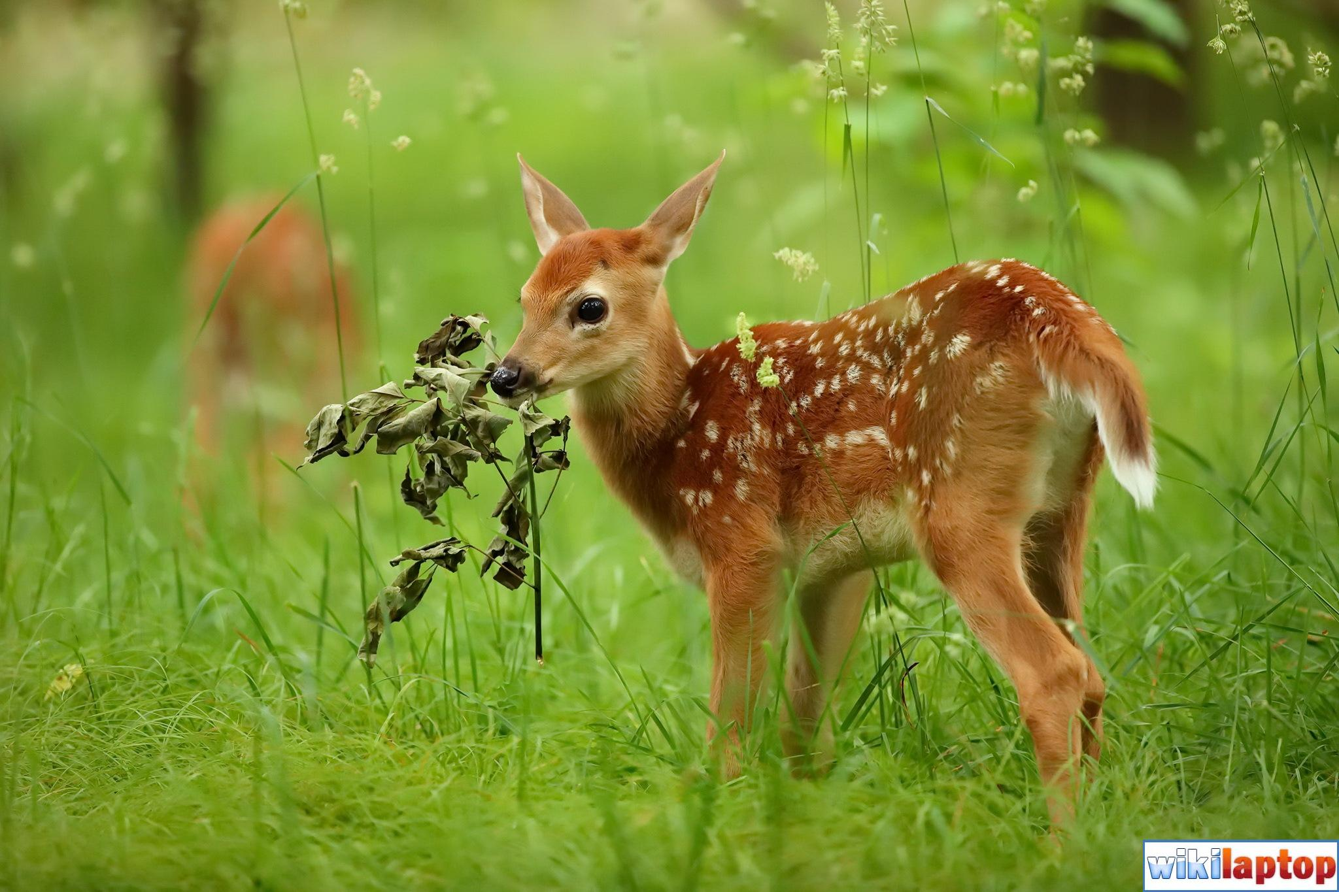

Slide 20
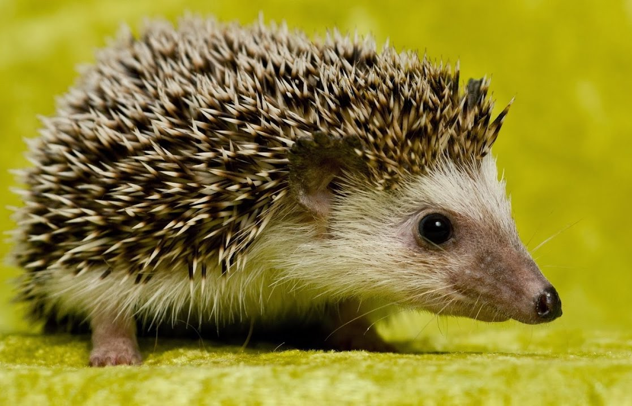
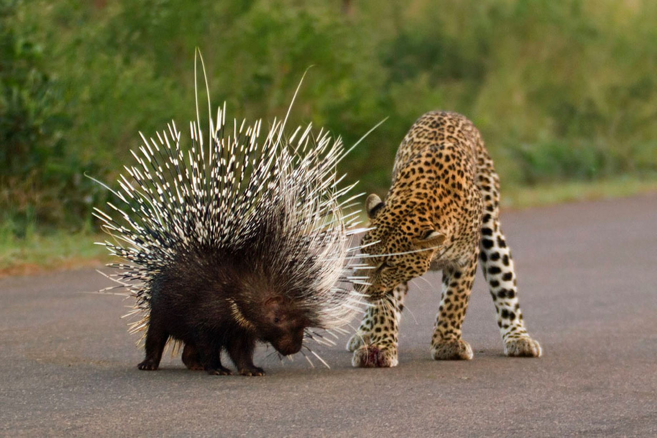

Slide 21
Nai con nhìn thấy con gì bé nhỏ, thân đầy gai nhọn trên bãi cỏ. Nó chạy về nhà, hổn hển kể cho mẹ nghe. Nai mẹ tỉm tỉm: “Bạn nhím đấy, con ạ”.
Nai nhìn thấy một con vật trông như thế nào?
Nai con đã làm gì tiếp theo?
Em thử đoán xem nai con sẽ nói gì với mẹ?
Nai mẹ nói gì với con?
Những loài vật nào xuất hiện trong bài?
Notes:
GV chú ý HD cho HS hiểu ý nghĩa của dấu ngoặc kép.

Slide 22
chùm vải
máy cày
đám mây
Nai con nhìn thấy con gì bé nhỏ, thân đầy gai nhọn trên bãi cỏ. Nó chạy về nhà, hổn hển kể cho mẹ nghe. Nai mẹ tỉm tỉm: “Bạn nhím đấy, con ạ”.

Slide 23

Nói
5
Xin lỗi

Slide 24
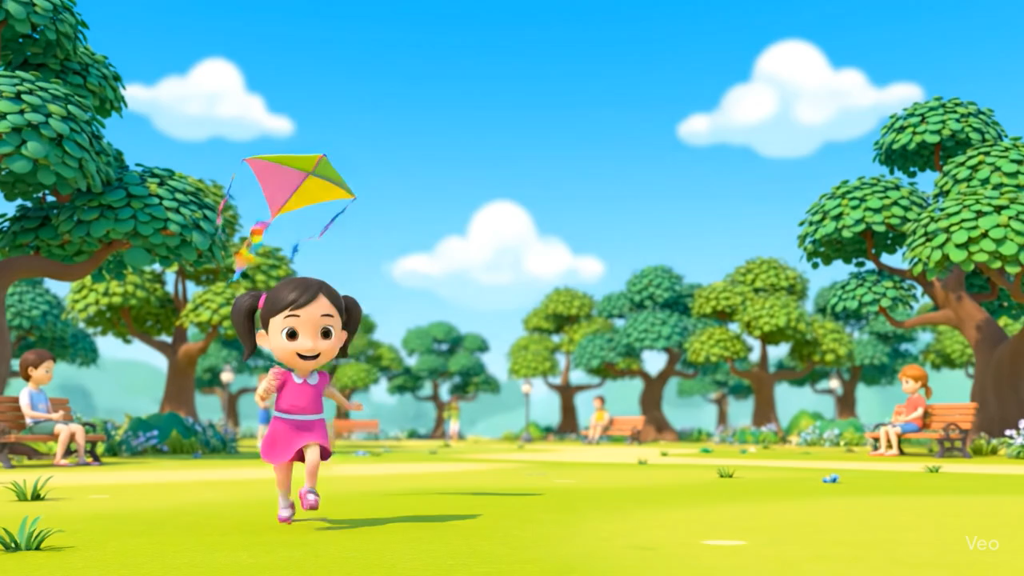

Slide 25


GV ĐIỀN VÀO ĐÂY
GV ĐIỀN VÀO ĐÂY
GV ĐIỀN VÀO ĐÂY
GV ĐIỀN VÀO ĐÂY

Slide 26




